Slide 1
古典密码学 Classical Cryptography

Slide 2
古典密码学特点
密码算法的安全性基于算法的安全性
密码算法本身必须要保密
加密算法
字母的代换
顺序的置换

Slide 3
凯撒密码，Caesar’s Cipher
凯撒密码系统：英语的26个字母分别用 的元素表示，密钥是3。
问题：算法和密钥都是确定的。
0 | 1 | 2 | 3 | 4 | 5 | 6 | 7 | 8 | 9 | 10 | 11 | 12 | 13 | 14 | 15 | 16 | 17 | 18 | 19 | 20 | 21 | 22 | 23 | 24 | 25
A | B | C | D | E | F | G | H | I | J | K | L | M | N | O | P | Q | R | S | T | U | V | W | X | Y | Z
D | E | F | G | H | I | J | K | L | M | N | O | P | Q | R | S | T | U | V | W | X | Y | Z | A | B | C

Slide 4
移位密码，Shift Cipher
移位密码系统：英语的26个字母分别用 的元素表示，
，密钥空间
穷举攻击：例举密钥空间中的25个密钥，解密密文到有意义字符串。
Notes:
密钥空间要足够大。

Slide 5
问题
中文怎么办？

Slide 6
古典密码（移位密码，Shift Cipher）
k=0: OVDTHUFWVZZPISLRLFZHYLAOLYL
k=1: NUCSGTEVUYYOHRKQKEYGXKZNKXK
k=2: MTBRFSDUTXXNGQJPJDXFWJYMJWJ
k=3: LSAQERCTSWWMFPIOICWEVIXLIVI
k=4: KRZPDQBSRVVLEOHNHBVDUHWKHUH
k=5: JQYOCPARQUUKDNGMGAUCTGVJGTG
k=6: IPXNBOZQPTTJCMFLFZTBSFUIFSF
k=7: HOWMANYPOSSIBLEKEYSARETHERE
k=8: GNVLZMXONRRHAKDJDXRZQDSGDQD
k=9: FMUKYLWNMQQGZJCICWQYPCRFCPC
k=10: ELTJXKVMLPPFYIBHBVPXOBQEBOB
k=11: DKSIWJULKOOEXHAGAUOWNAPDANA
k=12: CJRHVITKJNNDWGZFZTNVMZOCZMZ
k=13: BIQGUHSJIMMCVFYEYSMULYNBYLY
k=14: AHPFTGRIHLLBUEXDXRLTKXMAXKX
k=15: ZGOESFQHGKKATDWCWQKSJWLZWJW
k=16: YFNDREPGFJJZSCVBVPJRIVKYVIV
k=17: XEMCQDOFEIIYRBUAUOIQHUJXUHU
k=18: WDLBPCNEDHHXQATZTNHPGTIWTGT
k=19: VCKAOBMDCGGWPZSYSMGOFSHVSFS
k=20: UBJZNALCBFFVOYRXRLFNERGURER
k=21: TAIYMZKBAEEUNXQWQKEMDQFTQDQ
k=22: SZHXLYJAZDDTMWPVPJDLCPESPCP
k=23: RYGWKXIZYCCSLVOUOICKBODROBO
k=24: QXFVJWHYXBBRKUNTNHBJANCQNAN
k=25: PWEUIVGXWAAQJTMSMGAIZMBPMZM
Notes:
密钥空间要足够大。

Slide 7

单字母替换，Mono-alphabetic substitution
密码替换：英语的26个字母 分别用的元素表示，
，密钥空间是字母上的所有置换 。
密钥空间为：26！-1，约等于2⁸⁸
Notes:
密钥空间要足够大。

Slide 8
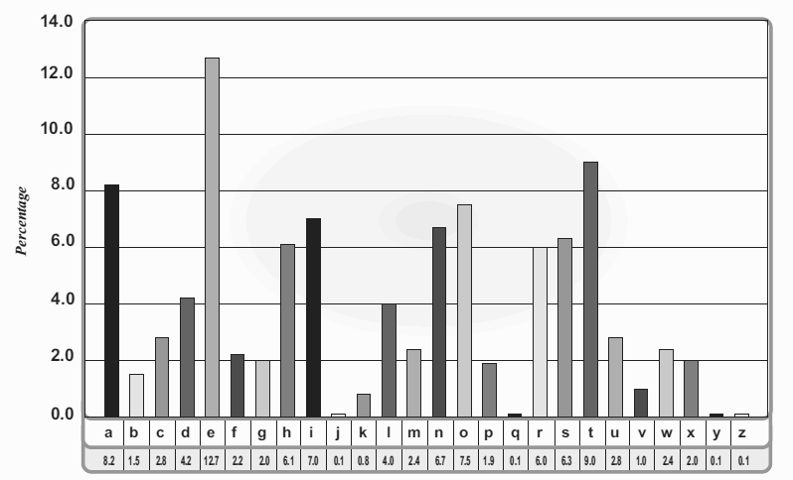
单字母替换，Mono-alphabetic substitution
Notes:
密钥空间要足够大。

Slide 9
单字母替换，Mono-alphabetic substitution
E的概率大约为0.12
T, A, O, I, N, S, H, R的概率为0.06-0.09
D, L的概率大约为0.04
C, U, M, W, F, G, Y, P, B的概率为0.015-0.023
V, K, J, X, Q, Z的概率小于0.01
常见的两字母组合
TH, HE, IN, ER, AN, RE, DE, ON, ES, ST, EN, AT, TO, NT, HA, ND, OU, EA, NG, AS, OR, TI, IS, ET, IT, AR, TE, SE, HI, OF
常见的三字母组合
THE, ING, AND, HER, ERE, ENT, THA, NTH, WAS, ETH, FOR, DTH
Notes:
密钥空间要足够大。

Slide 10
仿射密码，Affine Cipher
密钥空间为：12*26=312
Notes:
密钥空间要足够大。

Slide 11
仿射密码，Affine Cipher
例子，设k＝（7，3）
注意到7⁻¹(mod 26)=15,加密函数是e_{k}(x)=7x+3,
相应的解密函数是d_{k}(y)=15(y-3)=15y-19 ,
易见 d_{k}(e_{k}(x)=d_{k}(7x+3)=15(7x+3)-19
=x+45-19
=x (mod 26)
若加密明文：hot ，首先转换字母h,o,t成为数字7,14,19,
然后加密：
解密：
Notes:
密钥空间要足够大。

Slide 12
仿射密码，Affine Cipher
仿射密码的密码分析
设密文如下
FMXVEDKAPHFERBNDKRXREFMORUDSDKDVSHVUFEDKAPRKAPRKDLYEVLRHHRH
Notes:
密钥空间要足够大。

Slide 13
仿射密码，Affine Cipher
Notes:
书中的频率其实是字母出现的次数
密钥空间不够大

Slide 14
仿射密码，Affine Cipher

Slide 15

维吉尼亚密码，Vigener
维吉尼亚密码：英语的26个字母 分别用的元素表示，
。
Notes:
前面的分析都是唯密文攻击，这些算法都不能抵抗已知明文攻击。

Slide 16
维吉尼亚密码，Vigener
Notes:
前面的分析都是唯密文攻击，这些算法都不能抵抗已知明文攻击。

Slide 17
维吉尼亚密码，Vigener
密钥空间大小为26^m，如当m=5时，密钥空间所含密钥的数量是>1.1×10^7。
在一个具有密钥长度为m的维吉尼亚密码中，一个字母可以被映射为m个字母中的某一个（假定密钥字包含m个不同的字母）。这样的一个密码体制称为多表代换密码体制。
Notes:
前面的分析都是唯密文攻击，这些算法都不能抵抗已知明文攻击。

Slide 18
维吉尼亚密码，Vigener
确定长度：
1）Kasiski测试法
两个相同的明文段加密成相同的密文段，则这两个明文段之间的间距很大的概率是密钥长度的整数倍。
搜索长度至少为3的相同密文段，记下离起始点的那个明文段的距离，假如得到的距离分别是d1,d2,…, 则可以猜测长度m为d1,d2,…最大公因子的因子。
Notes:
前面的分析都是唯密文攻击，这些算法都不能抵抗已知明文攻击。

Slide 19
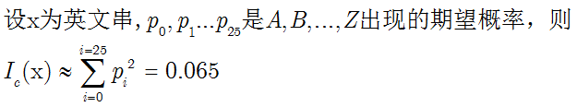

维吉尼亚密码，Vigener
2）重合指数法
Notes:
前面的分析都是唯密文攻击，这些算法都不能抵抗已知明文攻击。

Slide 20
维吉尼亚密码，Vigener
2）重合指数法
8.2 | 67.24
1.5 | 2.25
2.8 | 7.84
4.2 | 17.64
12.7 | 161.29
2.2 | 4.84
2 | 4
6.1 | 37.21
7 | 49
0.1 | 0.01
0.8 | 0.64
4 | 16
2.4 | 5.76
6.7 | 44.89
7.5 | 56.25
1.9 | 3.61
0.1 | 0.01
6 | 36
6.3 | 39.69
9 | 81
2.8 | 7.84
1 | 1
2.4 | 5.76
2 | 4
0.1 | 0.01
0.1 | 0.01
99.9 | 0.065508
Notes:
前面的分析都是唯密文攻击，这些算法都不能抵抗已知明文攻击。

Slide 21
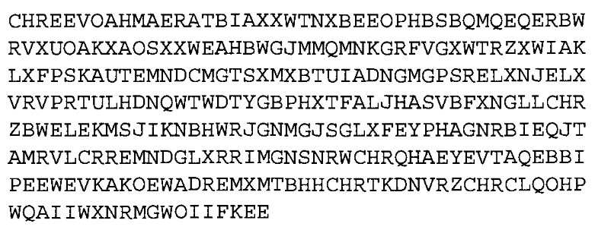
维吉尼亚密码，Vigener
例子，密文如下
CHR共出现5次，其距离分别为165,235,275和285，可以猜测长度为5。
当长度为5时，5个子串的重合指数分别为0.063,0.068,0.069, 0.061,0.072。
Notes:
前面的分析都是唯密文攻击，这些算法都不能抵抗已知明文攻击。

Slide 22
维吉尼亚密码，Vigener
变成了若干个移位密码
每个字母移动了若干位。设k是密钥，则
否则
这里P是字母的统计频率，p是字母在密文中出现的频率。
Notes:
密钥空间要足够大。

Slide 23
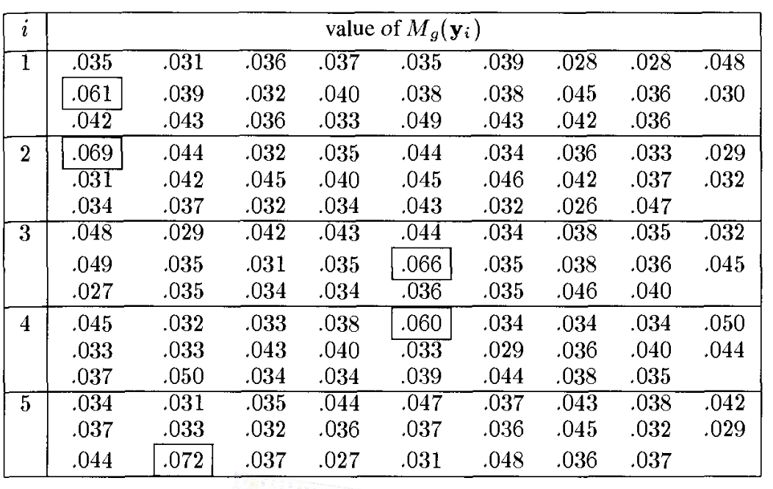
维吉尼亚密码，Vigener
Notes:
前面的分析都是唯密文攻击，这些算法都不能抵抗已知明文攻击。

Slide 24
希尔密码，HILL
Notes:
前面的分析都是唯密文攻击，这些算法都不能抵抗已知明文攻击。

Slide 25
希尔密码，HILL
例子：当 m=2时，明文元素x=(x₁,x₂),密文元素y=(y₁,y₂)
(y₁,y₂)=(x₁,x₂)
Notes:
前面的分析都是唯密文攻击，这些算法都不能抵抗已知明文攻击。

Slide 26
希尔密码，HILL
若对明文july加密，它分成2个元素（j,u),(l,y),分别对应于（9,20）,（11,24）,有
Notes:
前面的分析都是唯密文攻击，这些算法都不能抵抗已知明文攻击。

Slide 27
希尔密码，HILL
已知明文july的密文是delw，则
Notes:
前面的分析都是唯密文攻击，这些算法都不能抵抗已知明文攻击。

Slide 28
置换密码，Permutation Cipher
Notes:
前面的分析都是唯密文攻击，这些算法都不能抵抗已知明文攻击。

Slide 29
置换密码，Permutation Cipher
置换定义为有限集上的一个双射函数
例子： 设m=6, 取密钥
3 | 5 | 1 | 6 | 4 | 2
C | R | Y | P | T | O
G | R | A | P | H | Y
3 | 6 | 1 | 5 | 2 | 4
Y | O | C | T | R | P
A | Y | G | H | R | P

Slide 30

现代密码学特点
方案公开
社会工程学
逆向工程
等等

Slide 31
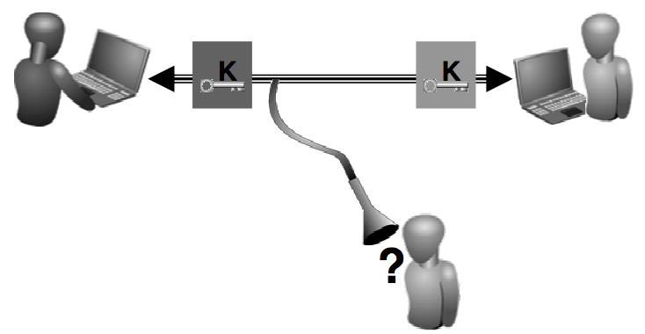
敌手模型

Slide 32
加密算法
四种常见的攻击场景
唯密文攻击
已知明文攻击
选择明文攻击
选择密文攻击
敌手能力由弱到强
设计安全的密码算法难度由易到难

Slide 33
现代密码学
1. 有严格而明确的安全定义
2. 算法安全性依靠尽可能少的数学假设
3. 附有严格的安全性证明

